Slide 1


（苏教版）五年级语文上册第三单元
嫦娥奔月

Slide 2
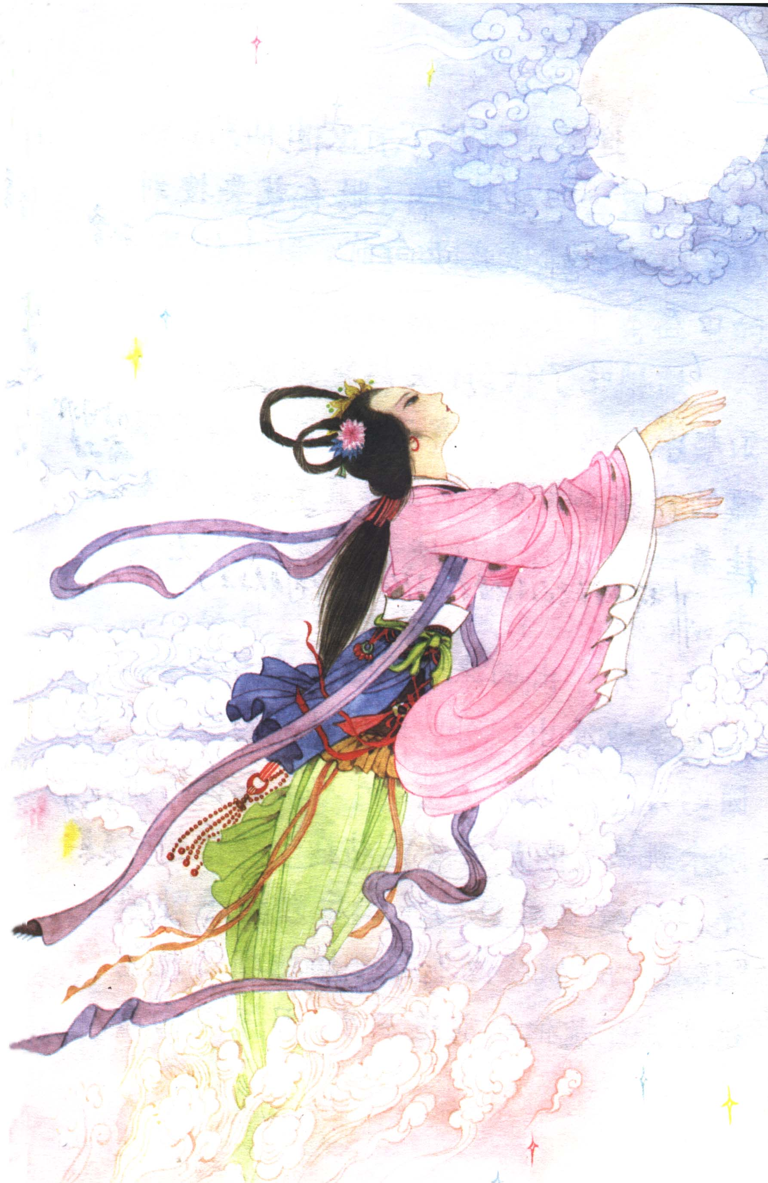

Slide 3
一丸仙药 百宝匣 假装生病
迫不及待闯 威逼 周旋
翻箱倒柜 疾步 一口吞下

Slide 4
到了晚上，逢蒙手提宝剑，迫不及待地闯进后羿的家里，威逼嫦娥把仙药交出来。嫦娥心里想，让这样的人吃了长生不老药，不是要害更多的人吗？于是，她便机智地与逢蒙周旋。逢蒙见嫦娥不肯交出仙药，就翻箱倒柜，四处搜寻。眼看就要搜到百宝匣了，嫦娥疾步向前，取出仙药，一口吞了下去。

Slide 5
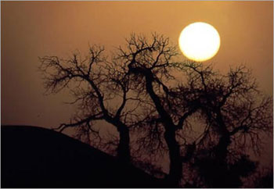
嫦娥吃了仙药，突然飘飘悠悠地飞了起来。她飞出了窗子，飞过了洒满银辉的郊野，越飞越高。碧蓝碧蓝的夜空挂着一轮明月，嫦娥一直朝着月亮飞去。

Slide 6
咏月词赋
明月几時有？ 把酒问青天，
不知天上宫阙， 今夕是何年？
我欲乘风归去， 又恐琼楼玉宇，
高处不胜寒， 起舞弄清影， 何似在人間。
转朱阁，低绮戶， 照五眠，不应有恨，
何似长像別時圆， 人有悲欢离合，
月有阴晴圆缺， 自古两难全，
但愿人长久， 千里共婵娟 !
苏东坡

Slide 7
赏月佳对
中天一轮满，秋野万里香。
人逢喜事尤其乐，月到中秋分外明。
地得清秋一半好，窗含明月十分圆。
中秋赏月，天月圆，地月缺。
游子思乡，他乡苦，本乡甜。

Slide 8
诗情画意说“月谜”
“二月平”，打一“朋”字
“月与星相依，日和月共存”，打一“腥”字
天涯月正圆”，打叶剑英元帅的诗目<远望>
“月涌大江流”，打物理学名词二：“冷光”、“波动”

Slide 9
课外作业
搜集咏月的古诗词名句
搜集咏月的古诗词名句

Slide 10
再见！

